Slide 1
Дидактическая игра «По дороге в школу» для детей старшего дошкольного возраста
Российская Федерация
муниципальное автономное дошкольное образовательное учреждение
«Детский сад № 9 комбинированного вида»
660077, г. Красноярск, ул.. Весны, д.13 А т.2-125319
Авторы: воспитатели группы компенсирующей направленности Федотова Н.А.,Сазанова Т.В.
г. Красноярск, 2021

Slide 2
Игра – это основной вид деятельности ребенка, оказывающий значительное влияние на формирование его личности.
Детские игры могут иметь как развлекательный характер, так и обучающий.
Дидактическая игра в ДОУ – это метод всестороннего воспитания личности ребенка, связанный с игровой деятельностью. В этом методе полезная информация подается в ненавязчивой, наглядной и интересной для детей форме.
Дети в процессе дидактической игры впитывают необходимые знания, даже не догадываясь об этом, ведь в их понимании они находятся в процессе игры, а не на занятии.

Slide 3
Содержание дидактических игр формирует у детей представление об явлениях общественной жизни, о предметах окружающего мира и др. А также систематизируют и углубляют знания дошкольников по теме, знакомят с основными понятиями, последовательностью действий и др.
Дидактические игры развивают память, умственные и творческие способности. С помощью дидактических игр воспитатель приучает детей самостоятельно рассуждать, применять полученные знания в различных видах деятельности, в зависимости от поставленной задачи.

Slide 4
Дидактическая игра «По дороге в школу»
Цель: Расширение представлений детей дошкольного возраста о школе и о школах дополнительного образования через игровую деятельность.
Задачи:
Образовательная (дидактическая):
Познакомить дошкольников с основными понятиями, связанными со школой (профессии людей, работающих в школе, помещения школы, школьные принадлежности, правилами школьной жизни и др.)
Повысить мотивационный уровень дошкольников к обучению в школе: принятие позиции школьника, желание идти в школу для получения новых знаний.
Развивающая:
Развивать умение у детей ориентироваться в пространстве, выдерживать причинно-следственные связи, строить высказывания и делать обобщения;
Развивать произвольность психических процессов, абстрактно-логических и наглядно-образных видов мышления и типов памяти, основных мыслительных операций (анализ и синтез, сравнение, обобщение, классификация), основных свойств внимания, доказательную речь и речь-рассуждение; мелкую моторику руки.
Воспитательная:
Воспитывать потребность в сотрудничестве, взаимодействии со сверстниками, умению подчинять свои интересы определенным правилам, работать в игре парами, микрогруппами;

Slide 5
Описание:
Игра включает в себя разные виды игр:
игра «Кто работает в школе?»;
игра «Школьные принадлежности»;
игра «Мой путь в школу»?
игра «Собери портфель».
игра «Путешествие в школу
игра "Подскажи словечко"
игра "Урок - перемена"
игра "Библиотека"
игра Мой дом
игра Моя семья
игра Режим дня школьника
игра Мебель
игра Профессии
игра Школа искусств
игра Музыкальные инструменты
игра Спортивная школа
- игра Супермаркет
На игровом поле выделены зоны. Каждая игровая зона имеет свой набор карточек с предметными и сюжетными картинками, каждая игра имеет серию своих картинок.
Дети выполняют задания в соответствии с видом игры. Выигрывает тот, кто правильно выполняет задание, обосновывая свой ответ.

Slide 6
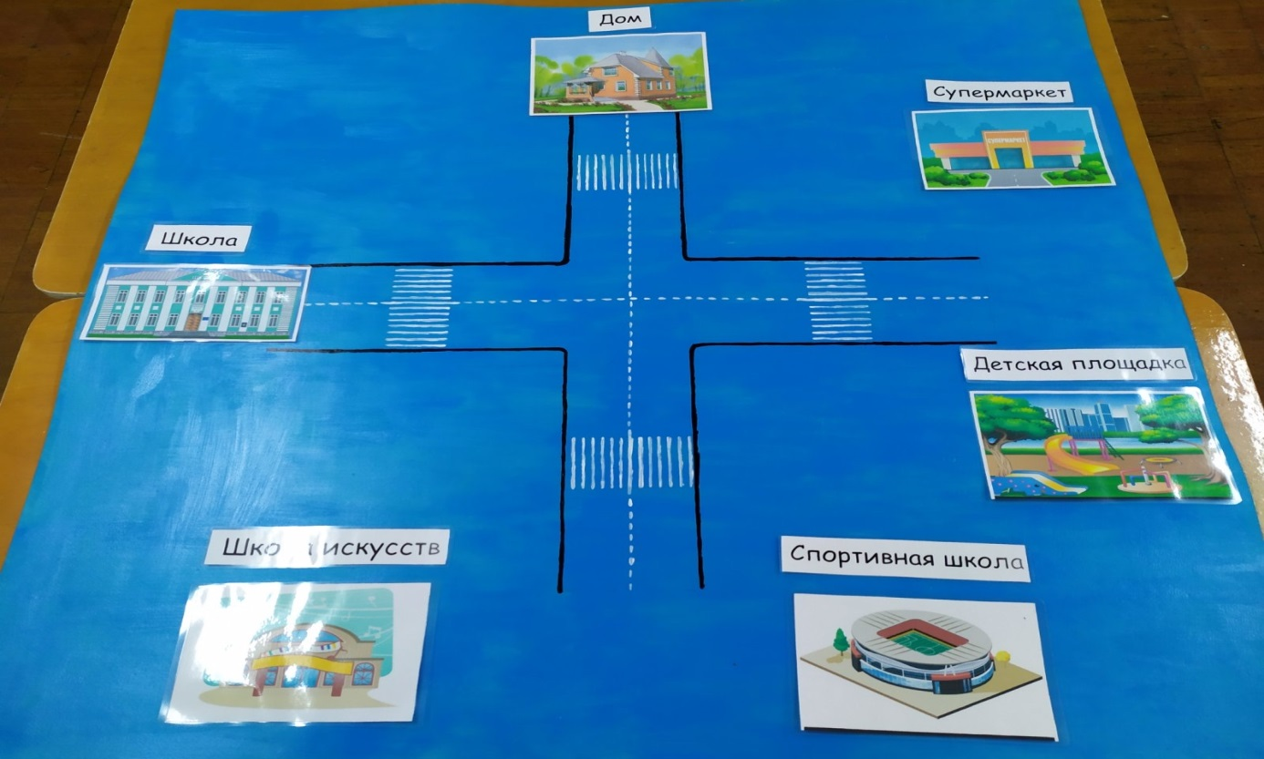
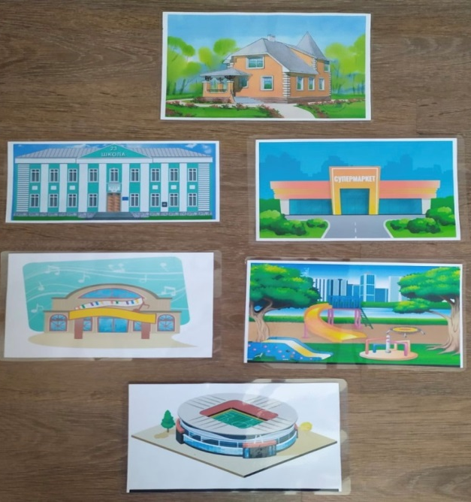
Материалы:
игровое поле, на игровом поле расположены выделенные зоны: дом, школа, школы дополнительного образования (школа искусств, спортивная школа), детская игровая площадка, магазин, перекресток.

Slide 7
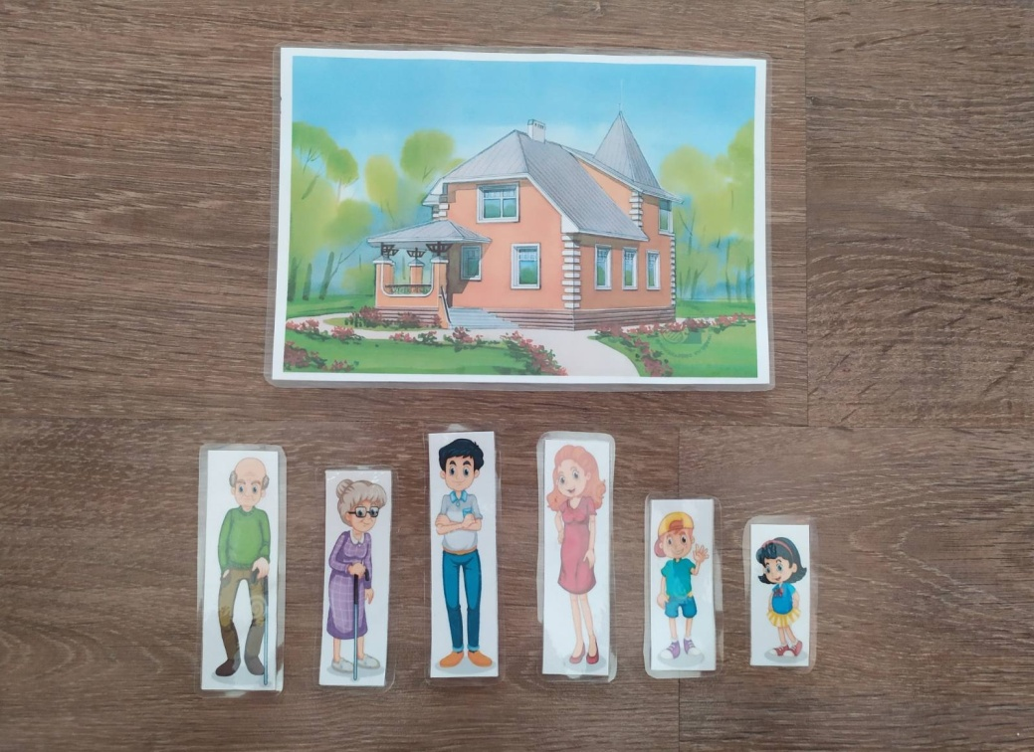
сюжетные и предметные картинки членов семьи, живущие в доме

Slide 8
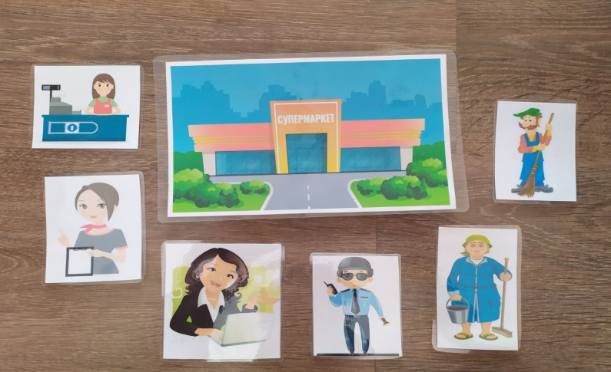
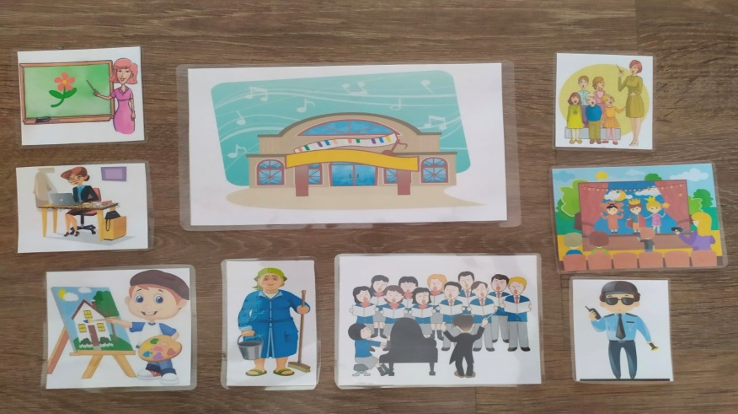
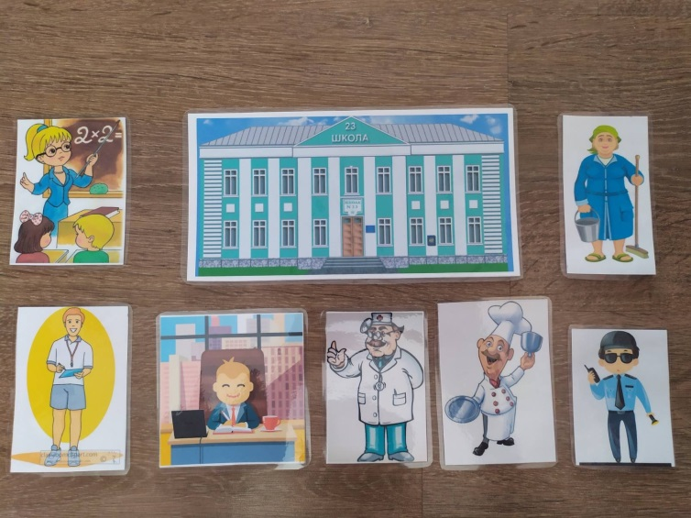
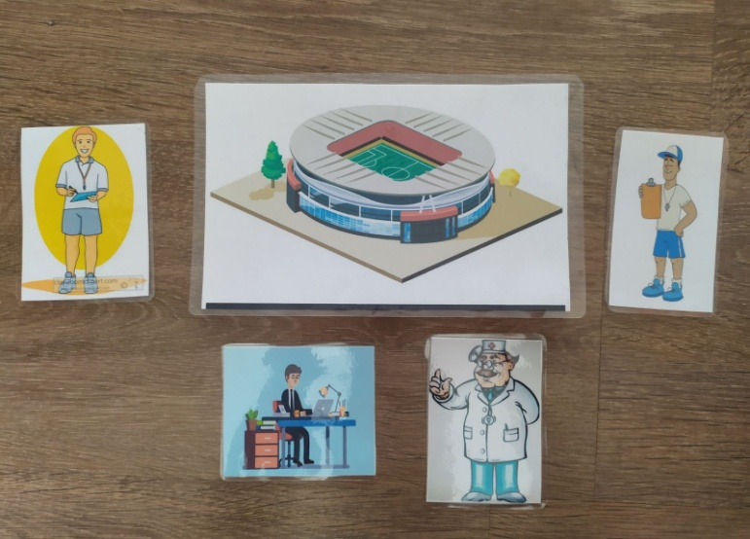
Для закрепления понятий «Профессии»
картинки с изображением профессий членов семьи

Slide 9
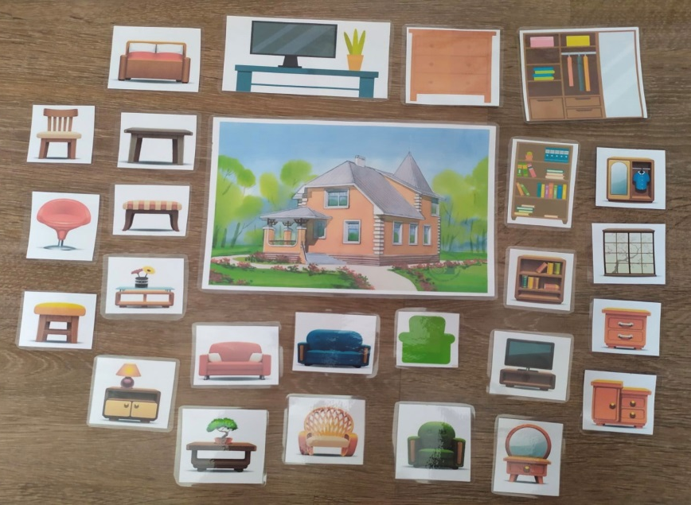
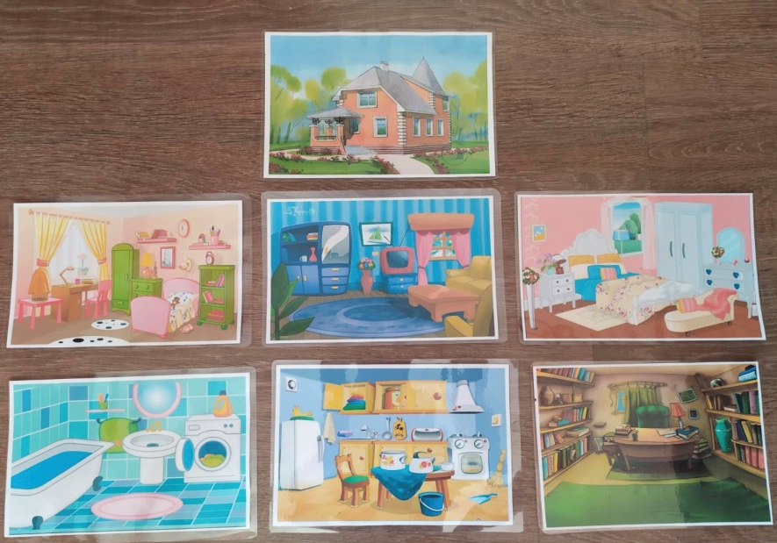
предметные картинки, изображением помещения дома и мебели

Slide 10
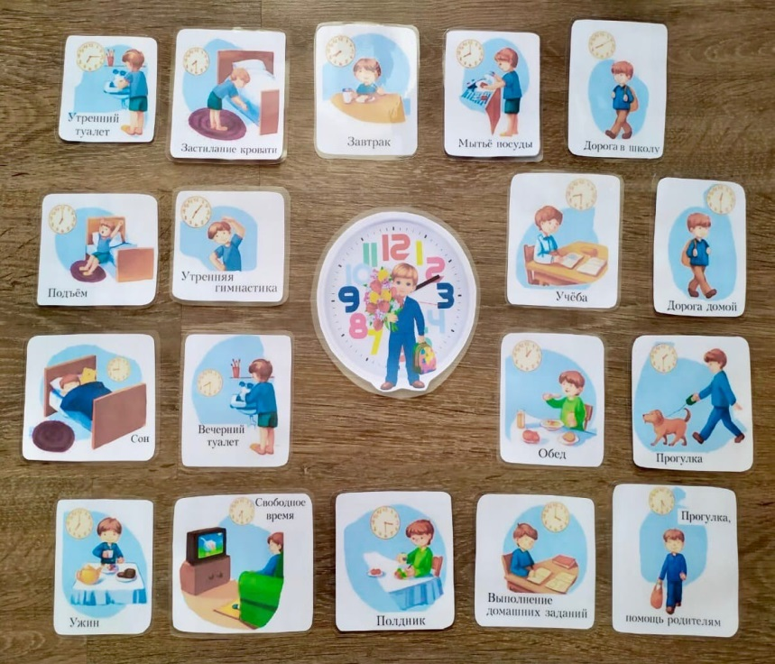
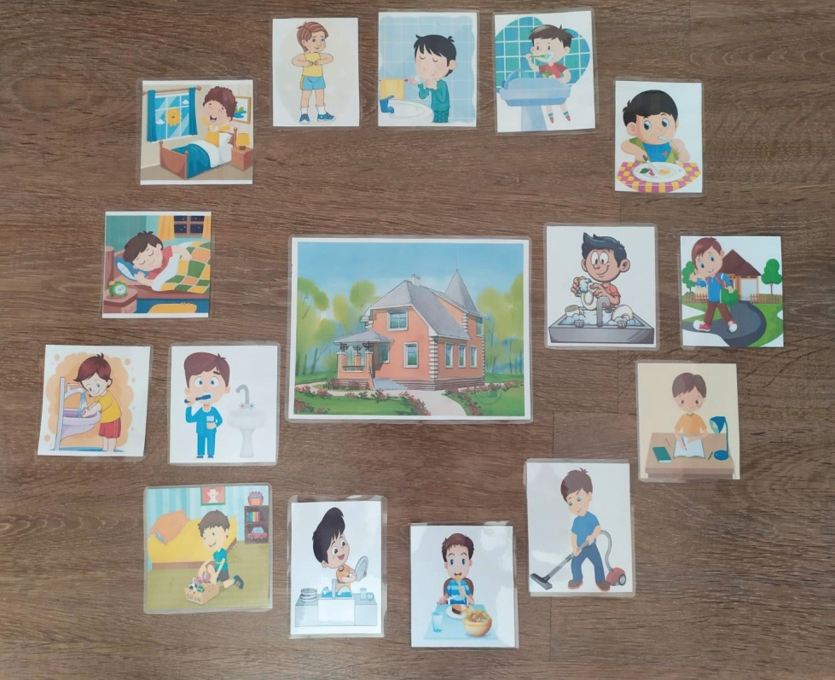
набор картинок для составления режима дня школьника
дома и в школе

Slide 11
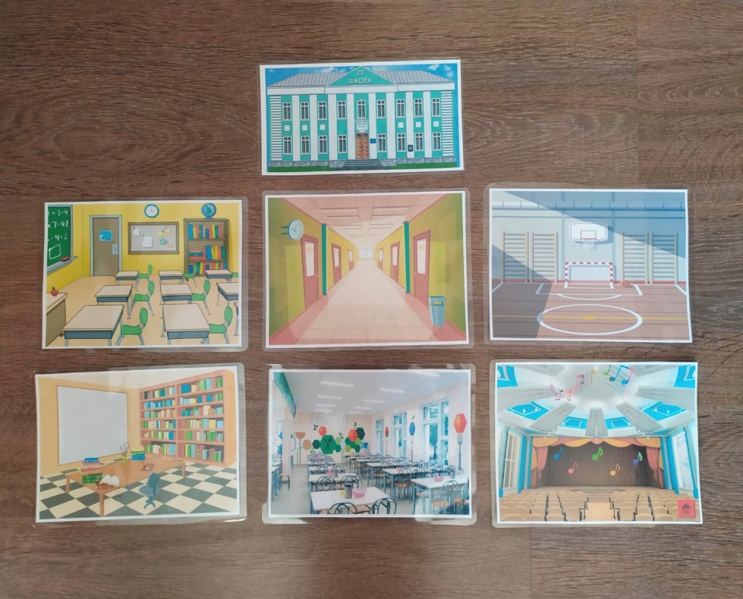
Закрепление понятий
«Школа. Помещение школы. Профессии людей, работающих в школе»
карточки с изображением разнообразных зданий, помещений, кабинетов, людей разных профессий

Slide 12
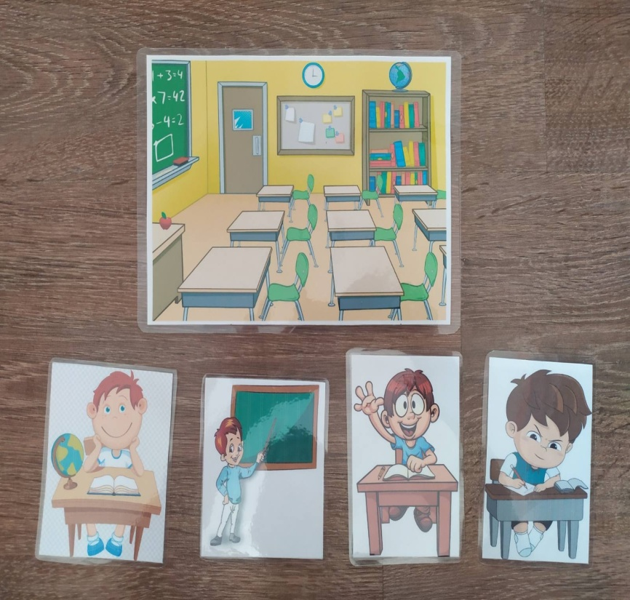
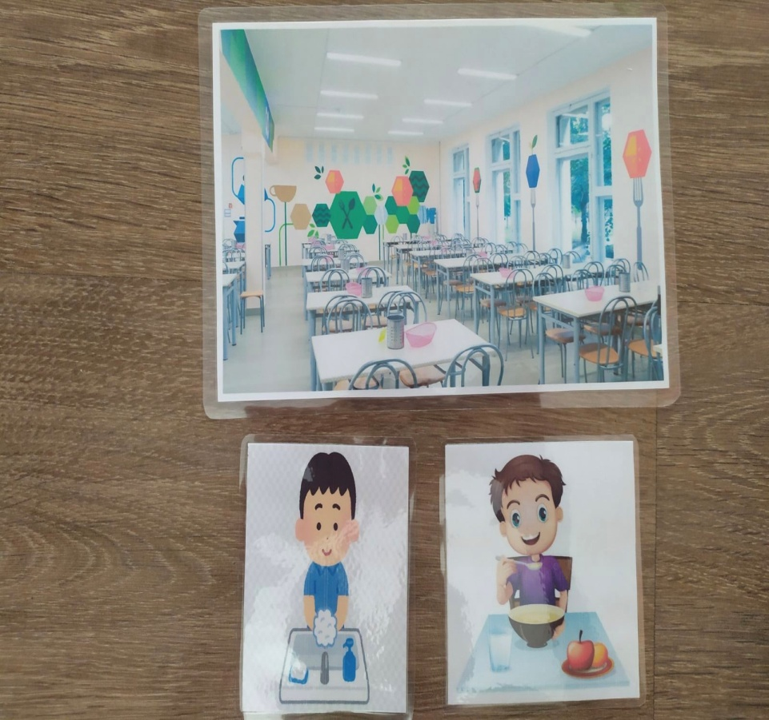
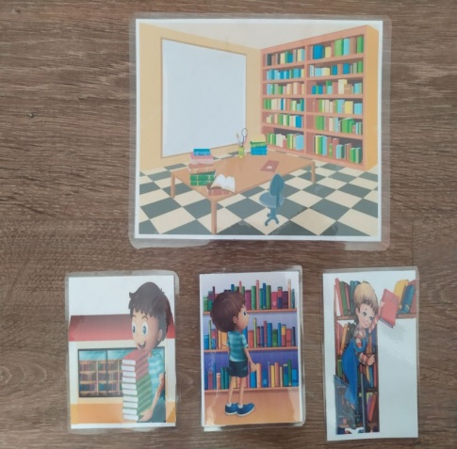
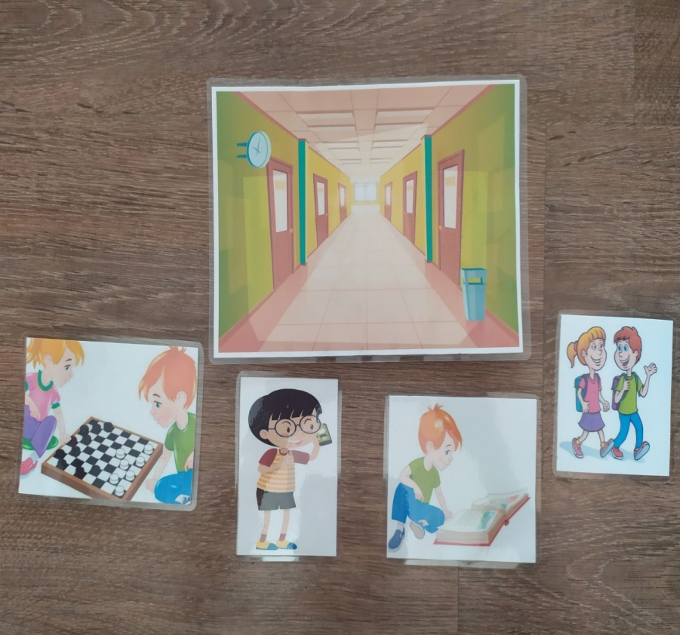
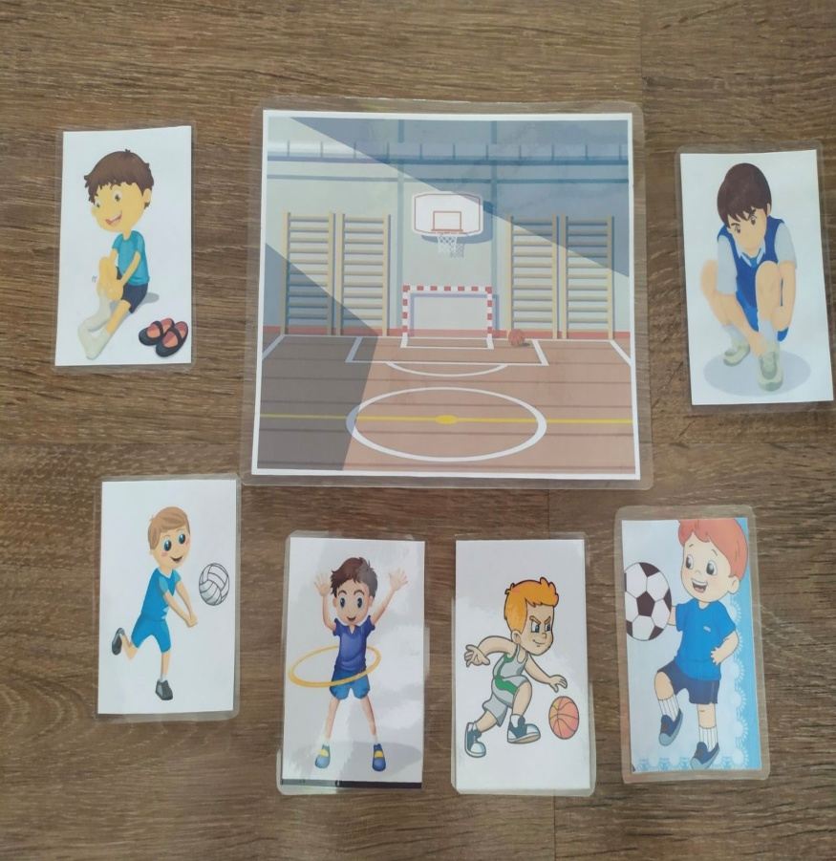
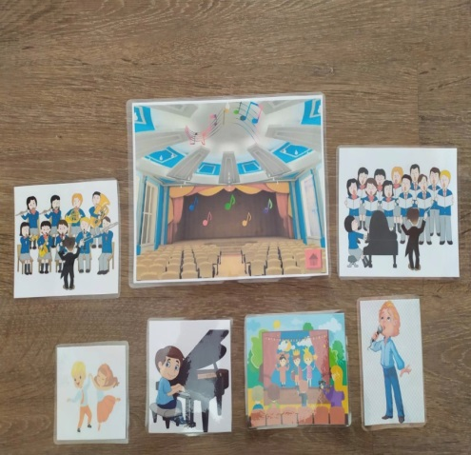
Закрепление понятий «Класс. Чем ребенок занимается в классе»
картинки с изображением помещений школы, картинки с изображением действий ребенка в этом помещении

Slide 13
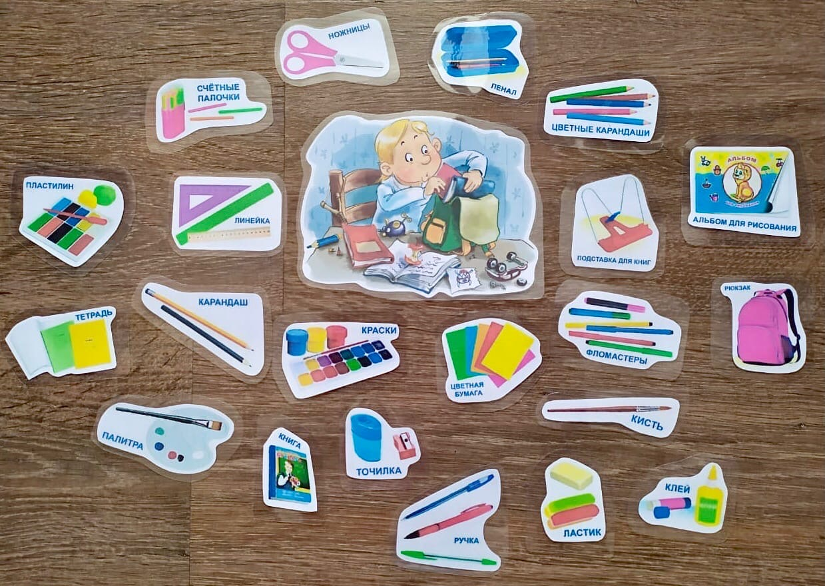
карточки с изображением школьника и школьных принадлежностей

Slide 14
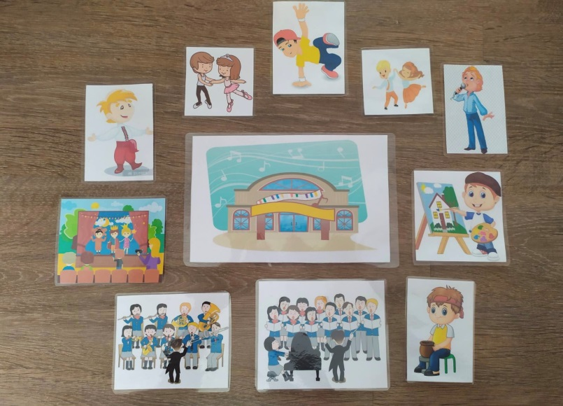
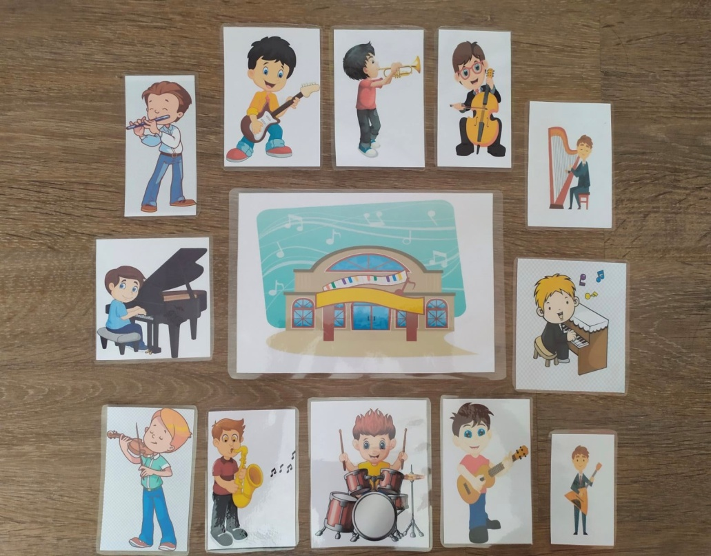
карточки с изображением видов деятельности школьников
в школах дополнительного образования
школа искусств

Slide 15
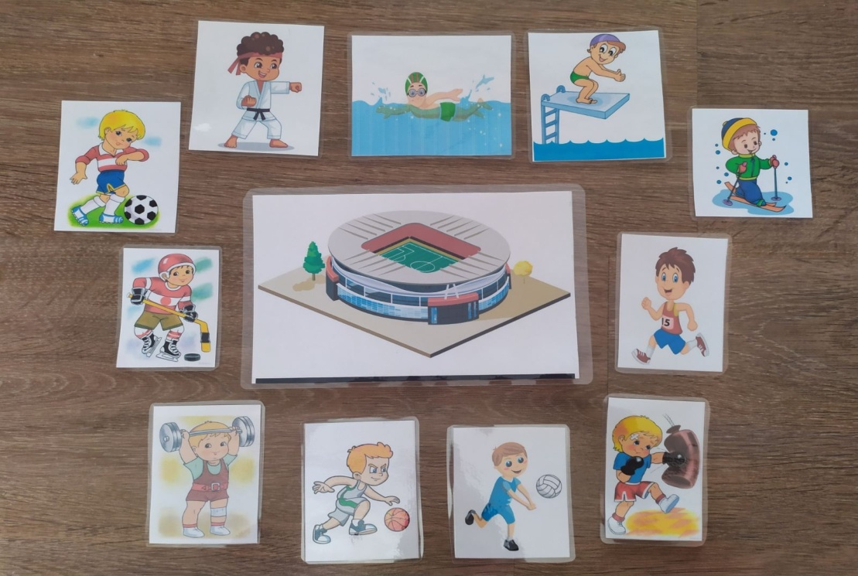
спортивная школа

Slide 16
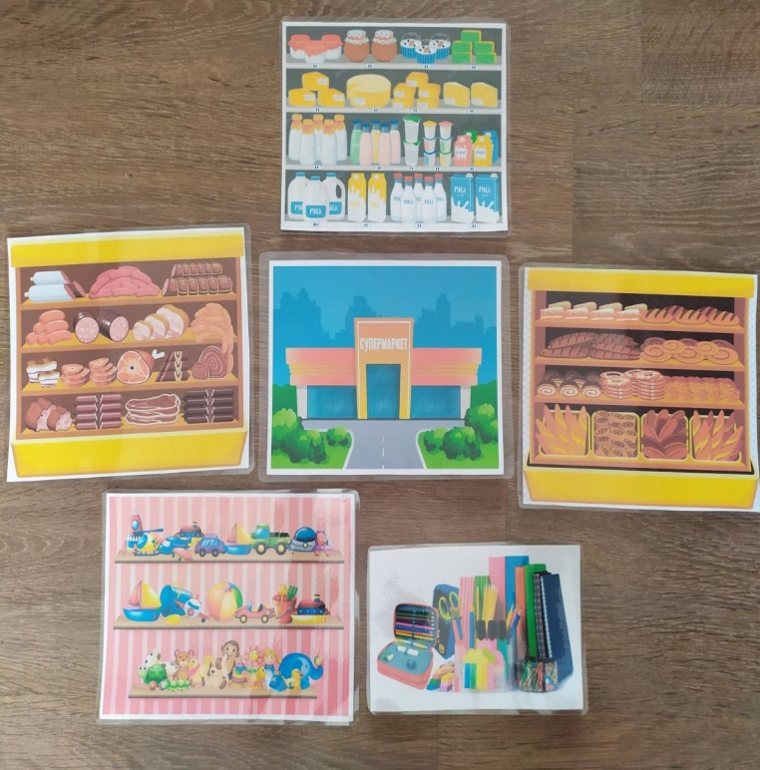
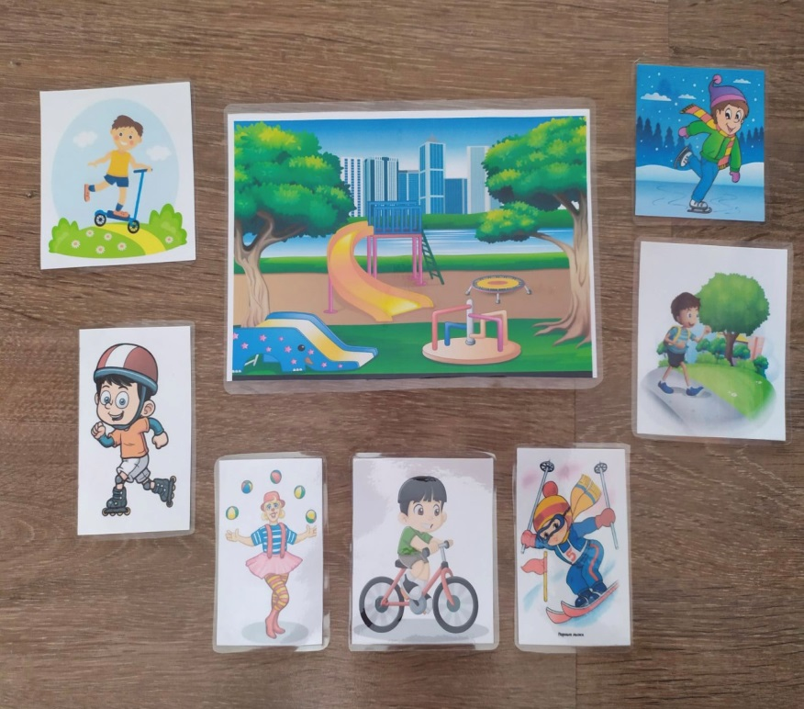
карточки с изображением отделов супермаркета (поход в магазин после школы, в каком отделе что можно купить)
карточки с изображением детской площадки и видами деятельности школьников на детской площадке

Slide 17
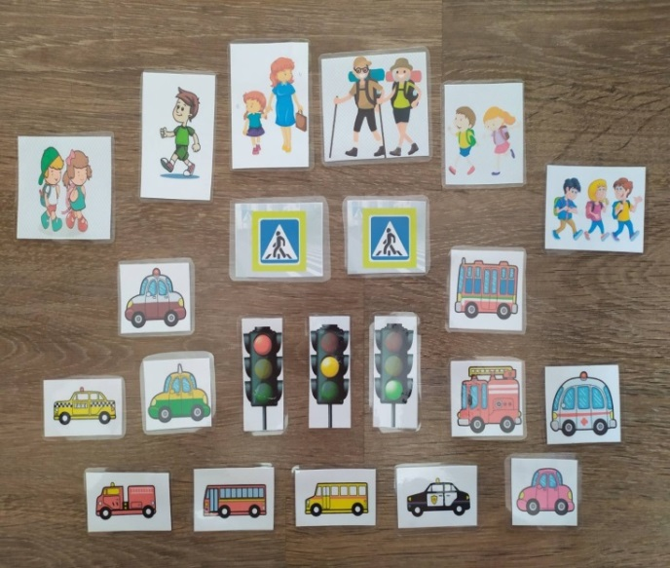
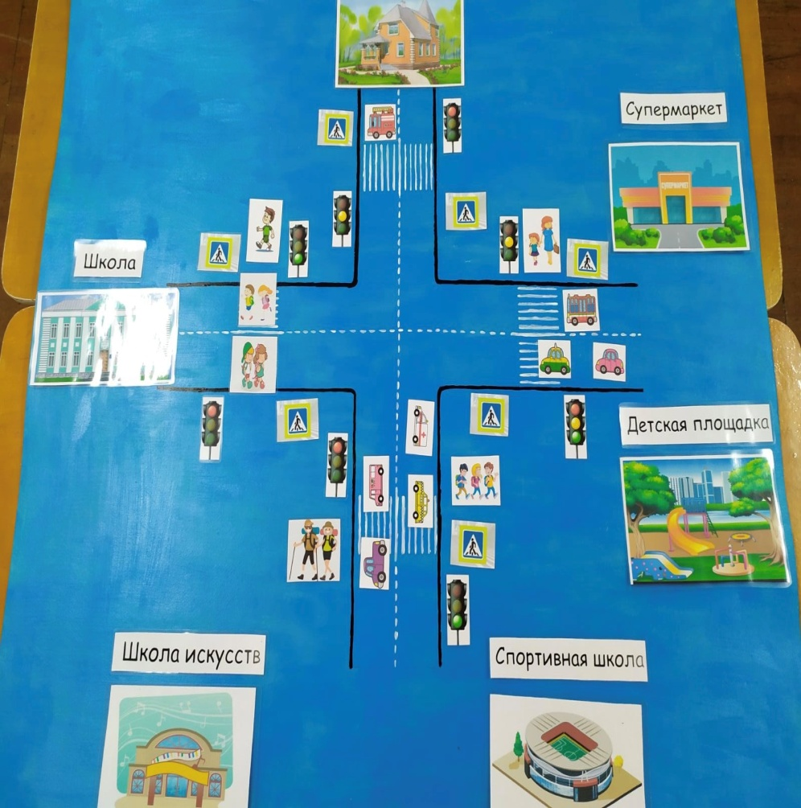
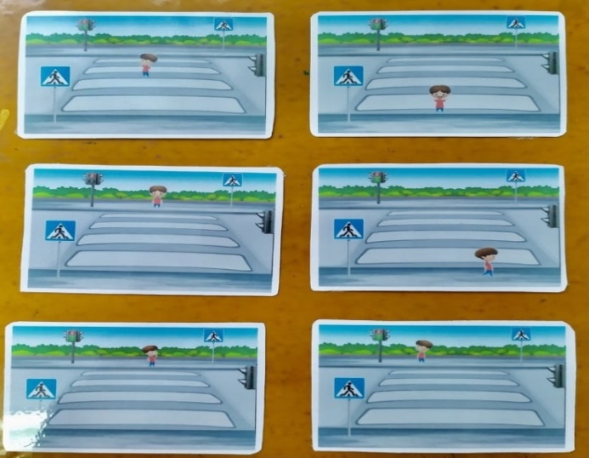
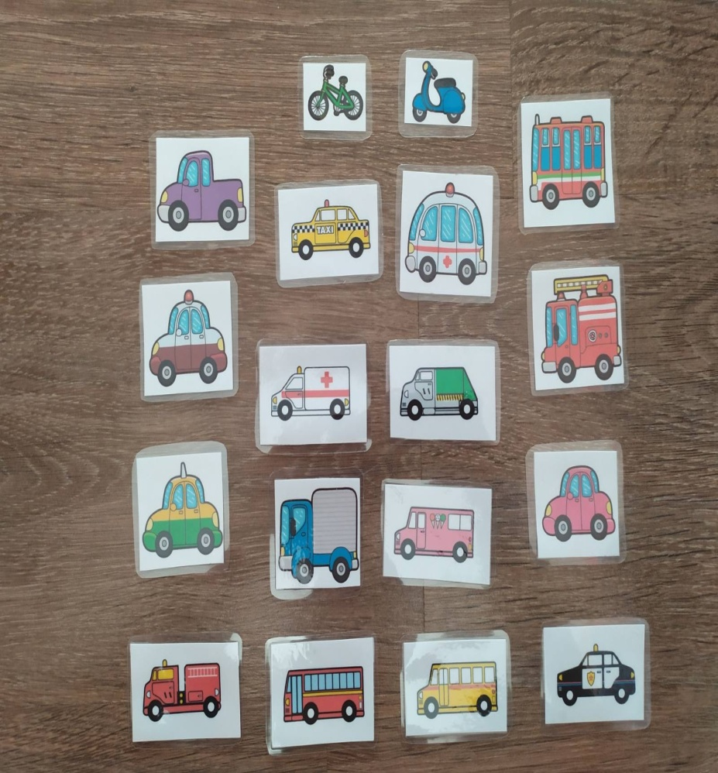
Карточки по ПДД
«Безопасный путь в школу»

Slide 18
Спасибо за внимание!

